Slide 1
TUTORIAL
Optimal Workshop
Guía paso a paso

Slide 2
Comenzamos el estudio haciendo click en “Create study”
y elegimos Card Sorting.

Slide 3
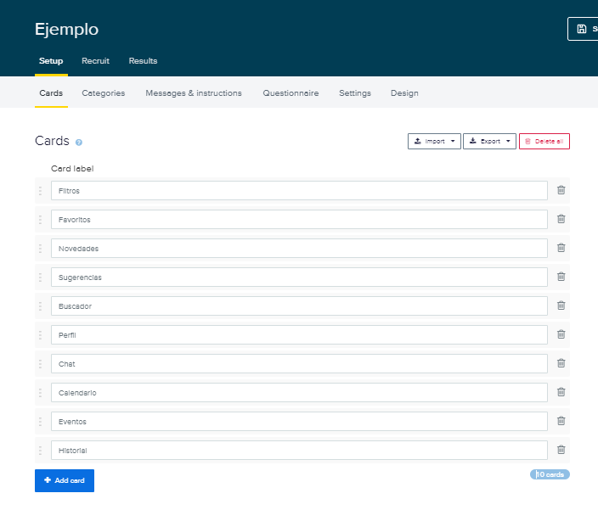
Agregamos tarjetas (cards) que correspondan a las
funciones de nuestra app
con el botón “Add card”.

Slide 4
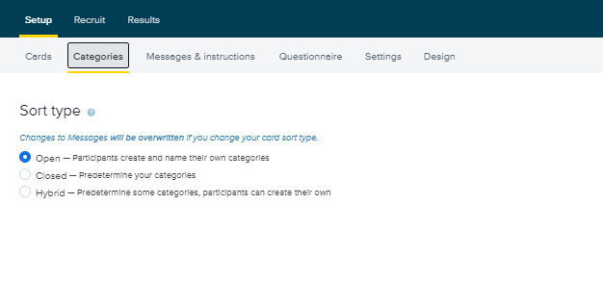
Elegimos el tipo de
Card Sorting a realizar
según los criterios
vistos en clase.

Slide 5
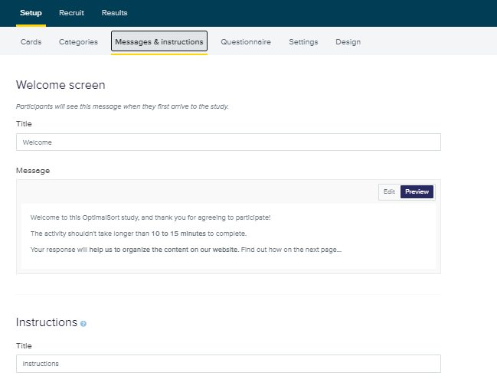
Definimos los mensajes
que van a guiar a la persona durante el ejercicio. Son:
Welcome screen Pantalla de bienvenida
Instructions
Instrucciones
Thank you screen
Pantalla de agradecimiento
Closed
Cierre

Slide 6
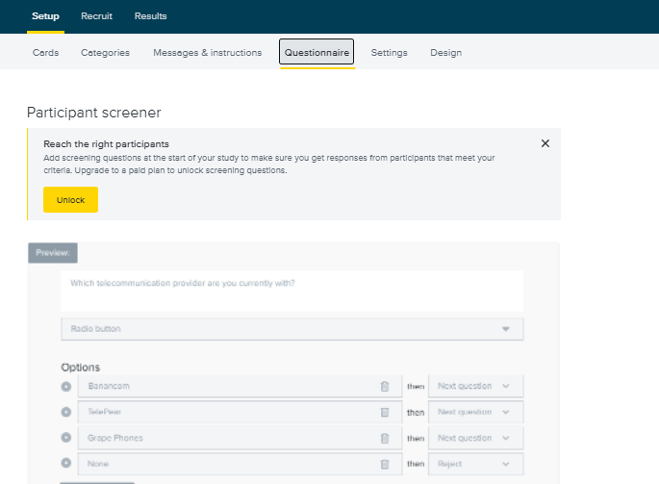
En este paso podemos agregar preguntas para conocer y entender mejor a las y los participantes:
Pre-study questions Preguntas antes del estudio
Post-study questions
Preguntas al final del estudio

Slide 7
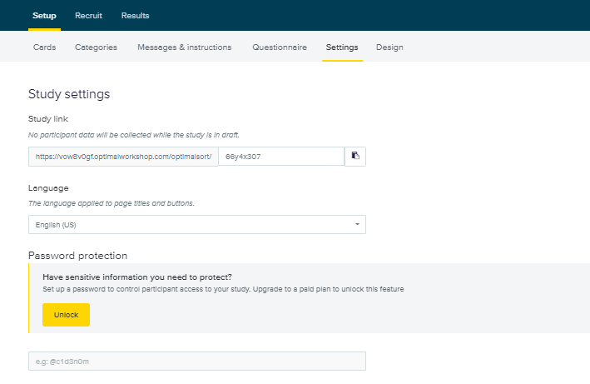
Por último, configuramos el idioma, la duración del estudio y accedemos al link para compartirlo.

Slide 8
Haciendo click en “Preview” tenemos una vista previa del estudio.
Lo compartimos haciendo click en “Launch”.

Slide 9
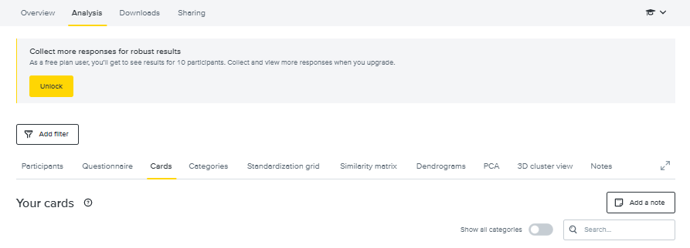
Una vez que recopilamos
todas las respuestas necesarias, en la pestaña
de “Analysis” (Análisis) encontramos los resultados del estudio.

Slide 10
Como vimos en clase, nos vamos a focalizar en
los siguientes para realizar el informe:
Similarity matrix
Matriz de similitud
Dendrograms
Dendrogramas

